Slide 1
CyberArXiv
Система сбора и классификации
научных статей по кибербезопасности
Команда:
Звонов · Кондрашкин · Долгов · Трембачев · Мозгов

Slide 2
Что появилось в этой версии
Компонент | Было | Стало
Источники данных | arXiv (hardcode) | YAML-коллекторы: arXiv, CORE, КиберЛенинка
Формат сырых данных | arxiv_papers.rds | arxiv_papers.parquet
ML-классификация | Один ml_tag на статью | Отдельная колонка на каждую задачу
Аналитика | Pie-charts, cross-tab | Гистограммы, confidence, Keyword vs ML
Управление данными | — | Удаление статей по тегу/источнику из GUI
2 / 11

Slide 3
АРХИТЕКТУРА
Pluggable коллекторы
inst/collectors/arxiv.yml
Поддерживаемые источники
name: arxiv
label: arXiv (cs.CR)
type: atom
enabled: true
url: https://export.arxiv.org/api/query
params:
search_query: cat:cs.CR
sortBy: submittedDate
max_results: 100
Источник | Тип | Язык
arXiv | atom | EN
CORE | json_api | EN
КиберЛенинка | oai_pmh | RU
Любой RSS | rss | —
Custom | r_script | —
Новый коллектор — YAML-файл в inst/collectors/ или ~/.cyberarxiv/collectors/
3 / 11

Slide 4
СХЕМА ДАННЫХ
ML-классификация: система задач
Один ml_tag на статью — повторный запуск перезаписывал результаты.
Каждая задача пишет в собственную колонку — результаты независимы.
papers (DuckDB)
колонка | описание
paper_id | PK
tag | keyword-тег
ml_tag_default | задача: общая классификация
ml_confidence_default | уверенность модели
ml_tag_malware | задача: малварь
ml_confidence_malware | ...
ml_tag_<task> | новые задачи добавляются автоматически
4 / 11

Slide 5
МОДЕЛЬ
ML · почему DistilBERT
BERT-архитектура — стандарт для классификации текстов
DistilBERT: 66M параметров против 110M у BERT
97% качества BERT при 60% скорости
Классификационная голова: 768 → 384 → N классов
Fine-tune на нашем размеченном датасете
Архитектура модели
title [SEP] abstract
DistilBERT-base-uncased
CLS-токен → вектор 768
Dropout(0.3)
Linear(768 → 384) + GELU
Dropout(0.15)
Linear(384 → N классов)
softmax → tag + confidence
CyberArXiv · Май 2026
5 / 11

Slide 6
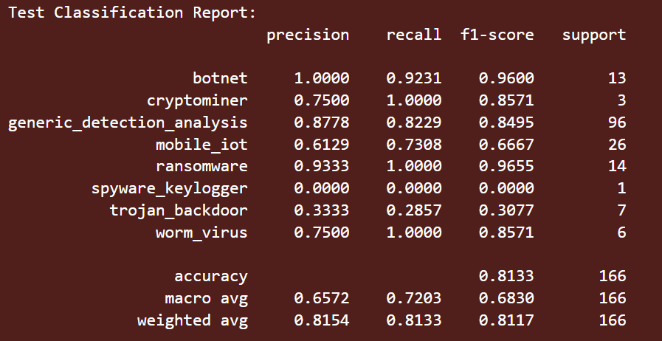
ОБУЧЕНИЕ
ML · как учили модель
Датасет
~1.6k статей, размечено другой командой
Фильтрация
confidence ≥ medium, ≥ 2 примера на класс
Train/Val/Test
80 / 10 / 10, стратификация по классам
Токенизатор
AutoTokenizer (transformers)
Оптимизатор
AdamW · lr 1e-4 → 1e-5 · weight_decay 0.01
Scheduler
linear warmup 10% + decay
Эпохи · batch
40 + 20 эпох · batch 64
Чекпоинт
.pt с cfg + classes + state_dict, лучший val_accuracy
6 / 11

Slide 7
АНАЛИТИКА
Обновлённая аналитика
КЛЮЧЕВАЯ МЕТРИКА
Pie chart (источники)
Гистограмма по источникам
Confidence по задаче
Pie chart (теги)
Гистограмма по keyword-тегам
Распределение уверенности модели отдельно для каждой ML-задачи.
Cross-tab таблица
Keyword vs ML по задаче
—
Распределение уверенности по ML-задаче
Позволяет выявить:
статьи на границе классов
деградацию модели
классы с нехваткой данных
—
Выбор ML-задачи в таблице и аналитике
—
7 / 11

Slide 8
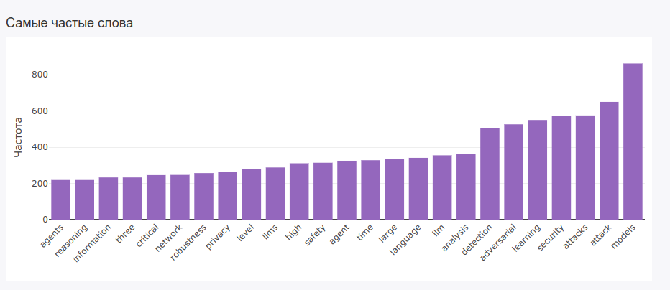
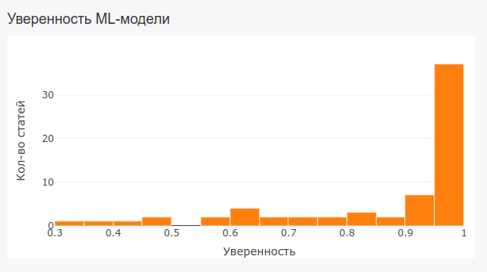
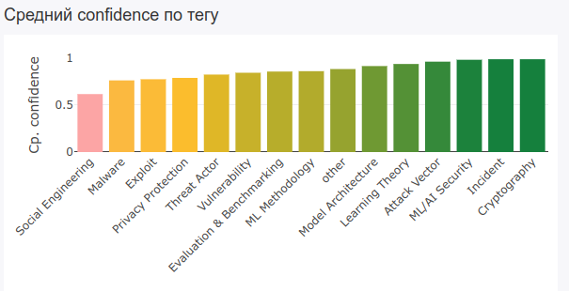
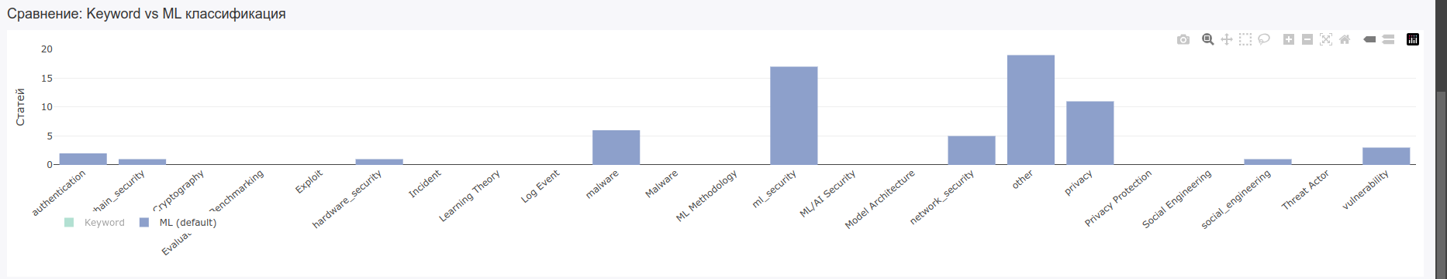
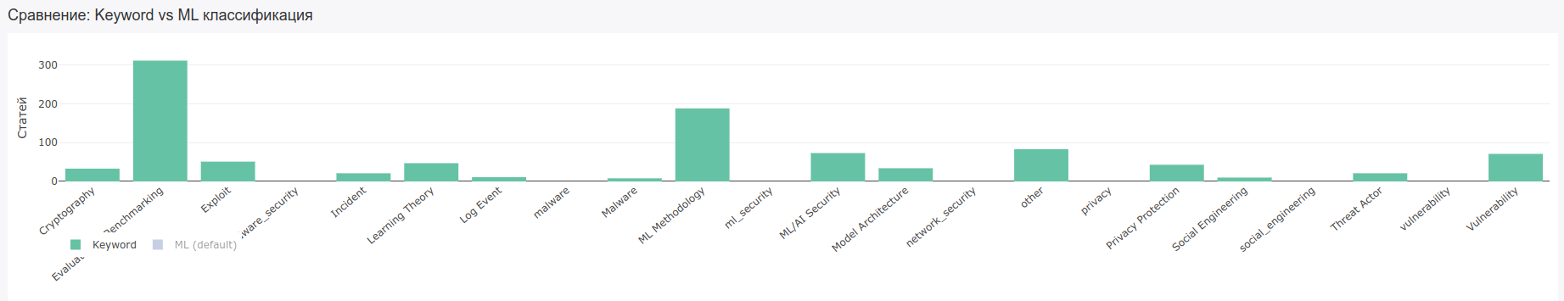
ДЭШБОРД
Аналитика: графики
8 / 11

Slide 9
Итоги
Коллекторы
YAML-плагины — новый источник без изменения кода
Хранилище
Parquet вместо RDS
ML-задачи
Каждая задача пишет в отдельную колонку — независимо
Аналитика
Гистограммы, confidence по задаче, Keyword vs ML
GUI
Прогресс классификации, удаление статей, авто-выбор задачи
9 / 11

Slide 10

ВОПРОСЫ
Спасибо за внимание!
Если есть вопросы —
готовы на них ответить.
10 / 11

Slide 11


